Slide 1

Smart Parking
IoT sustav za detekciju i prikaz zauzetosti parkirnih mjesta u stvarnom vremenu
AK.G. 2025./2026.
Elena Nesek · Petar Kavec · Karlo Raštegorac · Matan Budimir · Sven Đukić

Slide 2
Sadržaj
01
02
Uvod
Opis rješenja
Problem parkiranja u urbanim sredinama i cilj sustava
Arhitektura, komponente i tok podataka
03
04
IoT platforma
Korisničke aplikacije
ThingsBoard - telemetrija, Rule Engine i dashboard
Web aplikacija s kartom, statistikom i real-time ažuriranjem

Slide 3

Uvod - Problem i cilj
SmartParking je IoT sustav za detekciju i prikaz zauzetosti parkirnih mjesta u stvarnom vremenu. Pronalaženje slobodnog mjesta čest je problem u urbanim sredinama, na fakultetima, trgovačkim centrima, poslovnim zonama i javnim garažama. Vozači provode više vremena kružeći, što povećava prometno opterećenje, potrošnju goriva i emisiju štetnih plinova.
Cilj sustava je korisnicima omogućiti brz pregled dostupnih mjesta putem web aplikacije - bez fizičkog obilaska parkirališta. Sustav također pomaže upraviteljima parkirališta u praćenju popunjenosti i analizi korištenja kapaciteta.

Slide 4



Slučajevi uporabe
Tri glavna slučaja uporabe sustava SmartParking:
Pregled slobodnih parkirnih mjesta
Automatsko ažuriranje zauzetosti
Upravljanje parkiralištem
Kada senzor ili simulacija detektiraju promjenu stanja, promjena se šalje poslužitelju, sprema u bazu podataka i automatski prikazuje u korisničkom sučelju bez potrebe za ručnim osvježavanjem stranice.
Administrator ili upravitelj parkinga može pratiti opterećenje parkirališta i planirati bolje upravljanje dostupnim prostorom.
Korisnik pristupa aplikaciji, na karti odabire željeni parking i dobiva prikaz ukupnog broja mjesta, broja slobodnih i zauzetih mjesta te postotka popunjenosti. Uz to se prikazuje status svakog pojedinog parkirnog mjesta.

Slide 5
Srodna rješenja
SmartParking projekt slijedi istu osnovnu ideju kao postojeća rješenja u pametnim gradovima, ali je prilagođen studentskom projektnom okruženju i kombinira fizički senzor, simulaciju, IoT platformu, backend sustav i web aplikaciju.
Santander Smart Parking
SmartSantander
Aplikacija koja koristi podatke iz senzorskog sustava za prikaz dostupnosti parkirnih mjesta u stvarnom vremenu.
Širi IoT projekt u gradu Santanderu gdje su senzori korišteni za različite gradske usluge, uključujući promet i navođenje vozača prema slobodnim parkirnim mjestima.
Parclick (Barcelona)
EasyPark (Amsterdam)
Rješenje koje korisnicima omogućuje pronalazak i rezervaciju parkirnih mjesta.
Aplikacija za pronalazak i upravljanje parkiranjem.

Slide 6
Fizički uređaj i simulacija
Fizički senzorski čvor
Simulacijski modul
Jedno parkirno mjesto opremljeno je ESP32 mikrokontrolerom i ultrazvučnim senzorom HC-SR04. Senzor mjeri udaljenost - ako je manja od praga, mjesto je zauzeto. LED dioda lokalno prikazuje stanje (zelena = slobodno).
Ostala parkirna mjesta simuliraju se programski kao virtualni senzori koji periodički generiraju promjene stanja. Simulirani podaci obrađuju se identično kao podaci stvarnog senzora - šalju se poslužitelju, spremaju u bazu i prikazuju u aplikaciji.
Pregled slobodnih mjesta
Automatsko ažuriranje
Upravljanje parkingom
Korisnik odabire parking na karti i vidi stanje zauzetosti
Promjene se prikazuju bez ručnog osvježavanja stranice
Administrator prati opterećenje i planira kapacitete

Slide 7

Fizički IoT uređaj - logika rada
Logika rada ESP32 temelji se na ciklusu koji se ponavlja u stalnim vremenskim razmacima:
01
02
Mjerenje udaljenosti
Određivanje stanja
HC-SR04 emitira ultrazvučni signal i mjeri vrijeme povratka odjeka. Iz izmjerenog vremena izračunava se udaljenost na temelju brzine zvuka u zraku.
Izmjerena udaljenost uspoređuje se s pragom. Ako je udaljenost veca od nule i manja od praga - mjesto je zauzeto. Inace - slobodno.
03
04
Ažuriranje LED diode
Slanje MQTT poruke
Mikrokontroler upravlja LED diodom kao lokalnim aktuatorom. Promjena stanja diode izvodi se samo kada se stvarno stanje razlikuje od trenutno prikazanog.
Poruka se šalje samo pri prvom ocitanju i pri svakoj promjeni stanja (ne u svakom ciklusu). Format: JSON s poljima parking_id, spotId, occupied, online, source, timestamp.
Ovakav pristup znatno smanjuje mrežni promet i opterecenje brokera jer se podaci prenose tek kada dode do stvarne promjene.

Slide 8
Raspberry Pi kao mrežni prilaz
Raspberry Pi u sustavu ima ulogu mrežnog prilaza - posrednika između fizičkih IoT uređaja i ostatka sustava.
Zašto mrežni prilaz?
Prednosti:
Senzorski uređaji mogu imati ogranicene mogucnosti obrade i memoriju
Mogu se nalaziti u lokalnoj mreži koja nije izravno dostupna iz oblaka
Raspberry Pi prima MQTT poruke od ESP32 senzora i prosljeduje ih prema ostalim komponentama
Fleksibilnije upravljanje komunikacijom
Ako se doda više fizičkih senzora, svi se mogu povezivati na isti mrežni prilaz
Raspberry Pi može objedinjavati poruke, filtrirati ih, provjeravati ispravnost podataka i prosljedivati ih dalje
Na Raspberry Pi može biti pokrenut lokalni Mosquitto MQTT broker ili gateway komponenta koja prosljeduje poruke prema ThingsBoardu

Slide 9
MQTT komunikacija
MQTT je komunikacijski protokol temeljen na publish-subscribe modelu, cesto korišten u IoT sustavima. Uređaji ne šalju poruke izravno jedan drugome, nego poruke objavljuju na odredene teme, a drugi uređaji ili servisi se pretplacuju na te teme.
Publish-Subscribe model
Eclipse Mosquitto broker
Format MQTT poruke
Uređaji objavljuju poruke na teme (topics). MQTT broker prima poruke od publishera i prosljeduje ih svim subscriberima pretplacenim na odgovarajuce teme.
U Docker Compose konfiguraciji koristi se Eclipse Mosquitto kao MQTT broker. Lagan je i cesto korišten broker prikladan za IoT projekte. Konfiguracijske datoteke nalaze se u direktoriju docker/mqtt.
Poruka sadrži: parking_id, spotId, occupied (bool), online (bool), source (sensor/simulation), timestamp. Ovaj format omogucuje backendu da zna koje mjesto treba ažurirati i je li podatak sa senzora ili iz simulacije.
U SmartParking sustavu MQTT se koristi za komunikaciju između senzorskog dijela, gatewaya, simulacije, internog MQTT brokera i ThingsBoard platforme.

Slide 10
Backend API servis i SQLite baza
Backend API servis (Node.js + Express)
SQLite baza podataka
REST API endpoint za dohvat svih parkinga i njihovih mjesta
WebSocket poslužitelj za real-time komunikaciju s frontendima
Kada backend primi promjenu stanja: validira podatke, ažurira SQLite bazu, šalje WebSocket poruku svim spojenim klijentima
Prima promjene iz simulacije i senzorskog dijela sustava
Jednostavna, ne zahtijeva poseban database server
Svi podaci u jednoj datoteci: docker/db/smartparking.db
Tablica "parking": id, naziv, geografska širina, geografska dužina (za prikaz markera na karti)
Tablica "parking_spot": oznaka mjesta, stanje zauzetosti, online status, izvor podatka, vrijeme zadnjeg ažuriranja
Stanje se ne gubi nakon osvježavanja stranice ili ponovnog pokretanja aplikacije

Slide 11
Docker Compose
Cijeli aplikacijski dio sustava pokrece se pomocu Docker Composea jednom naredbom: docker compose up -d
mqtt - image: eclipse-mosquitto:2
backend - image: matanbudimir/intstv:backend
frontend - image: matanbudimir/intstv:frontend
haproxy - image: haproxy:alpine
Lokalni MQTT broker
Izlaže port 80 prema korisniku
Montira SQLite bazu iz lokalne datoteke
React web aplikacija
simulation - image: matanbudimir/intstv:simulation
gateway - image: matanbudimir/intstv:gateway
ngrok
Javni HTTPS tunel (ovisi o NGROK_AUTHTOKEN env varijabli)
Virtualni senzori
Mrežni prolaz
Docker Compose definira ovisnosti između servisa - simulacija ceka da MQTT servis bude pokrenut i da backend prode healthcheck na portu 3000 prije nego što krene.

Slide 12
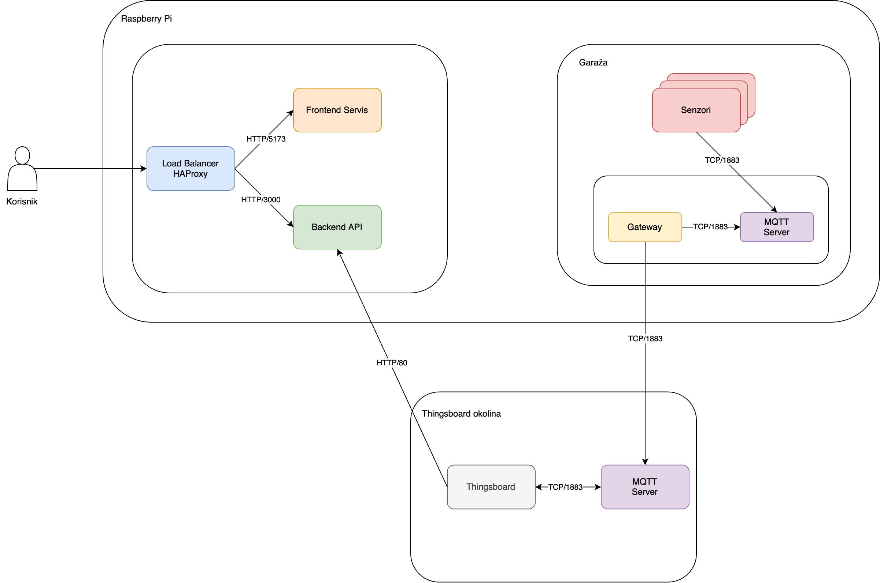
Arhitektura sustava
Aplikacijski dio
Garaža (fizički dio)
ThingsBoard server
Korisnik pristupa preko HAProxy load balancera koji usmjerava zahtjeve na Frontend (HTTP/5173) ili Backend API (HTTP/3000).
Senzori komuniciraju s MQTT Serverom (TCP/1883). Raspberry Pi djeluje kao mrežni prilaz između senzora i ThingsBoard platforme.
IoT platforma prima podatke s MQTT Servera (TCP/1883) i šalje ih prema Backend API-ju (HTTP/80).

Slide 13




Glavne komponente sustava
IoT uređaj
MQTT i Gateway
ESP32 + HC-SR04 + LED dioda; Raspberry Pi kao mrežni prilaz
Eclipse Mosquitto broker; gateway servis za prosljeđivanje poruka
Backend i Baza
Frontend i Pristup
Node.js + Express API; SQLite baza podataka; WebSocket real-time veza
React + Vite + Leaflet/OpenStreetMap; HAProxy + ngrok za javni pristup
Sve softverske komponente pokreću se kao zasebni Docker servisi definirani u jednoj Docker Compose konfiguraciji.

Slide 14

Tok podataka - od senzora do korisnika
Backend → Frontend
Gateway i MQTT prijenos
Mjerenje i detekcija
Kod simuliranih mjesta tok je kraći, simulacijski servis generira promjenu i šalje je izravno backendu. Backend to obrađuje jednako kao podatke stvarnog senzora, pa je obrada ista bez obzira na izvor.

Slide 15


Prednosti arhitekture
Modularnost
Skalabilnost
Svaka komponenta ima jasnu ulogu: frontend za prikaz, backend za obradu, baza za pohranu, MQTT za IoT komunikaciju, ThingsBoard za nadzor.
Novi senzori spajaju se na isti MQTT sustav; novi parkinzi dodaju se u bazu bez promjena arhitekture.
Jednostavno pokretanje
Real-time prikaz i hibridni podaci
Docker Compose pokreće sve servise jednom naredbom: docker compose up -d
WebSocket osigurava trenutne promjene; sustav kombinira stvarne i simulirane podatke za realističnu demonstraciju.

Slide 16

IoT platforma - ThingsBoard
ThingsBoard (v3.9.1) je open-source IoT platforma za prikupljanje, obradu, vizualizaciju i upravljanje podacima s IoT uređaja. U SmartParking sustavu koristi se za prihvat telemetrijskih podataka s fizičkog senzora i simulacije te za prikaz na centralnom dashboardu.
MQTT protokol
Upravljanje uređajima
Telemetrija
Mali overhead, prikladan za kratke telemetrijske poruke sa senzora
Kontinuirano prikupljanje i timestamping podataka o stanju mjesta i udaljenosti
ESP32 registriran kao uređaj s pristupnim tokenom za MQTT autentikaciju
Dashboard
Dinamički HTML/CSS widgeti s prikazom u stvarnom vremenu (Realtime: last 1 min)

Slide 17
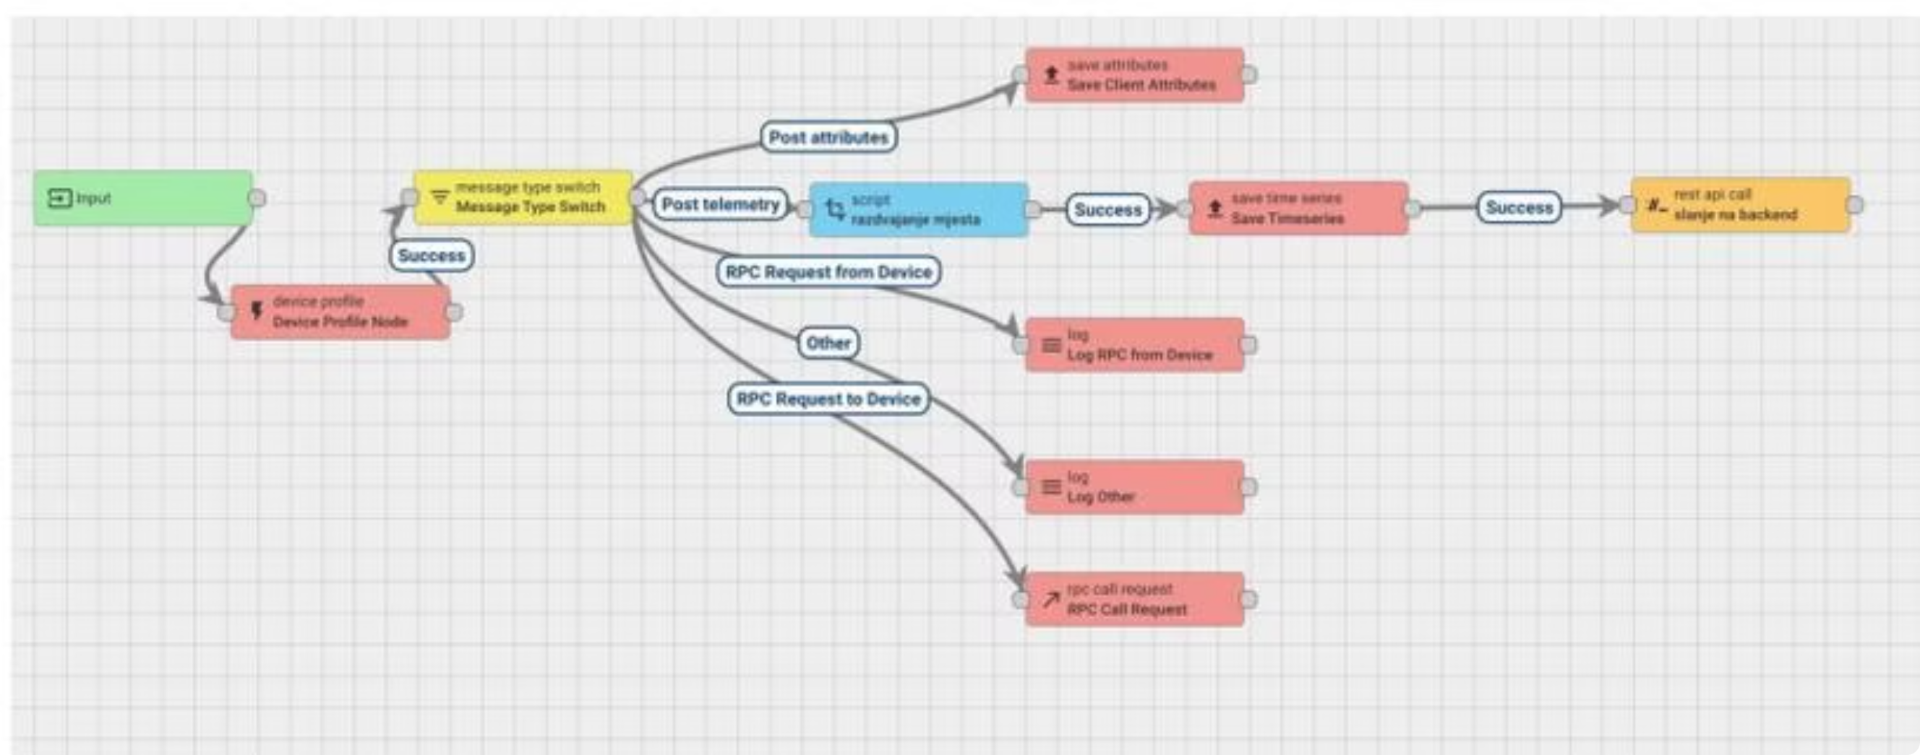
Rule Engine i transformacija podataka
Najveći izazov bio je razdvojiti podatke fizičkog senzora (mjesto A1) od simulacijskih podataka. U Rule Engine ubačen je prilagođeni Transformation Script čvor koji presreće svaku MQTT poruku, analizira parking_id i kreira univerzalne telemetrijske ključeve: tip_mjesta, zadnja_garaza, zadnje_mjesto, zadnje_stanje. Nakon obrade podaci se prosljeđuju u čvor Save Timeseries i trajno zapisuju u bazu platforme.

Slide 18
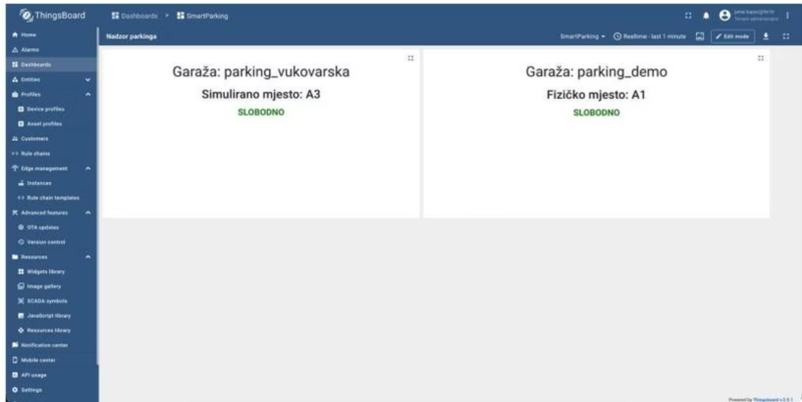
ThingsBoard Dashboard - SmartParking
Dinamički widgeti
Prioritet senzora
HTML Value Cards mijenjaju HTML strukturu i CSS boje ovisno o telemetrijskim vrijednostima. Sustav razlikuje tip mjesta, garažu i status (slobodno/zauzeto).
Kada fizički senzor detektira promjenu (prekrivanje HC-SR04), dashboard prepoznaje prioritet i prikazuje podatke s parking_demo / fizičko mjesto A1. Logika izmjene boja izvodi se lokalno f(x) funkcijom.

Slide 19
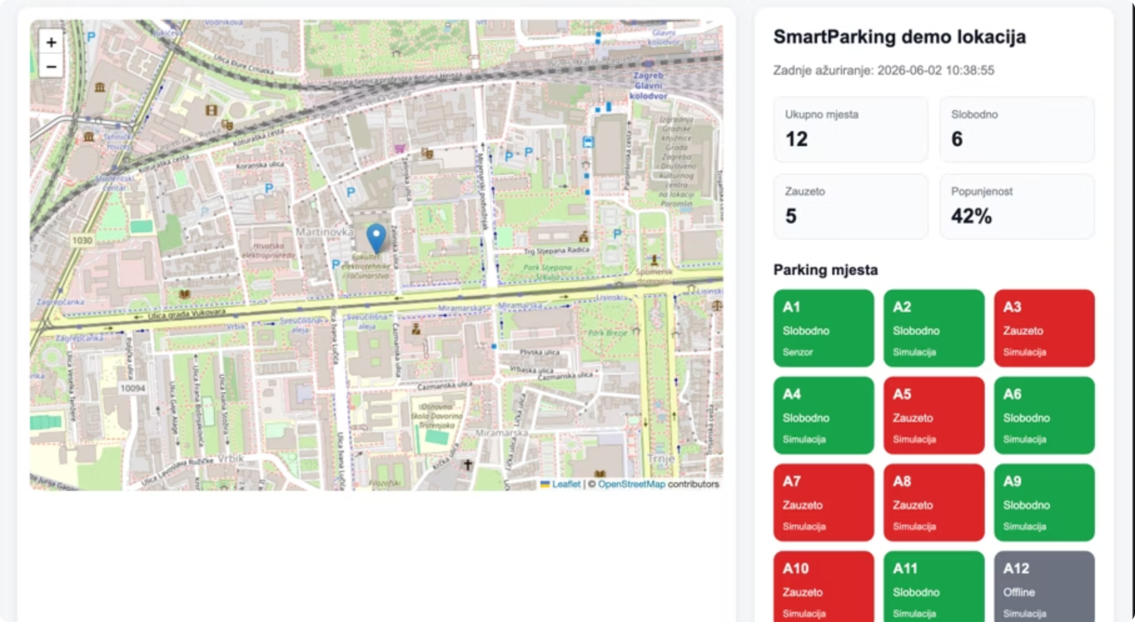
Web aplikacija i korisničko sučelje

Slide 20
Tehnički detalji web aplikacije
Frontend
Backend i Infrastruktura
React + Vite razvojno okruženje
Leaflet + OpenStreetMap za kartu
REST API za početno stanje
WebSocket za real-time ažuriranje
Zahtjevi se šalju relativno (bez hardkodirane IP adrese) - radi na localhost, IP i ngrok tunelu
Node.js + Express; SQLite baza podataka
HAProxy na portu 80 - jedina ulazna točka
WebSocket prosljeđivanje ispravno konfigurirano u HAProxyju
ngrok za javni HTTPS tunel (demo i testiranje)
Odvajanje prikaza od logike - React komponente vs. servisi/helperi
U Docker okruženju simulacija dohvaća backend putem naziva servisa http://backend:3000, a ne localhost, jer localhost označava sam container.

Slide 21
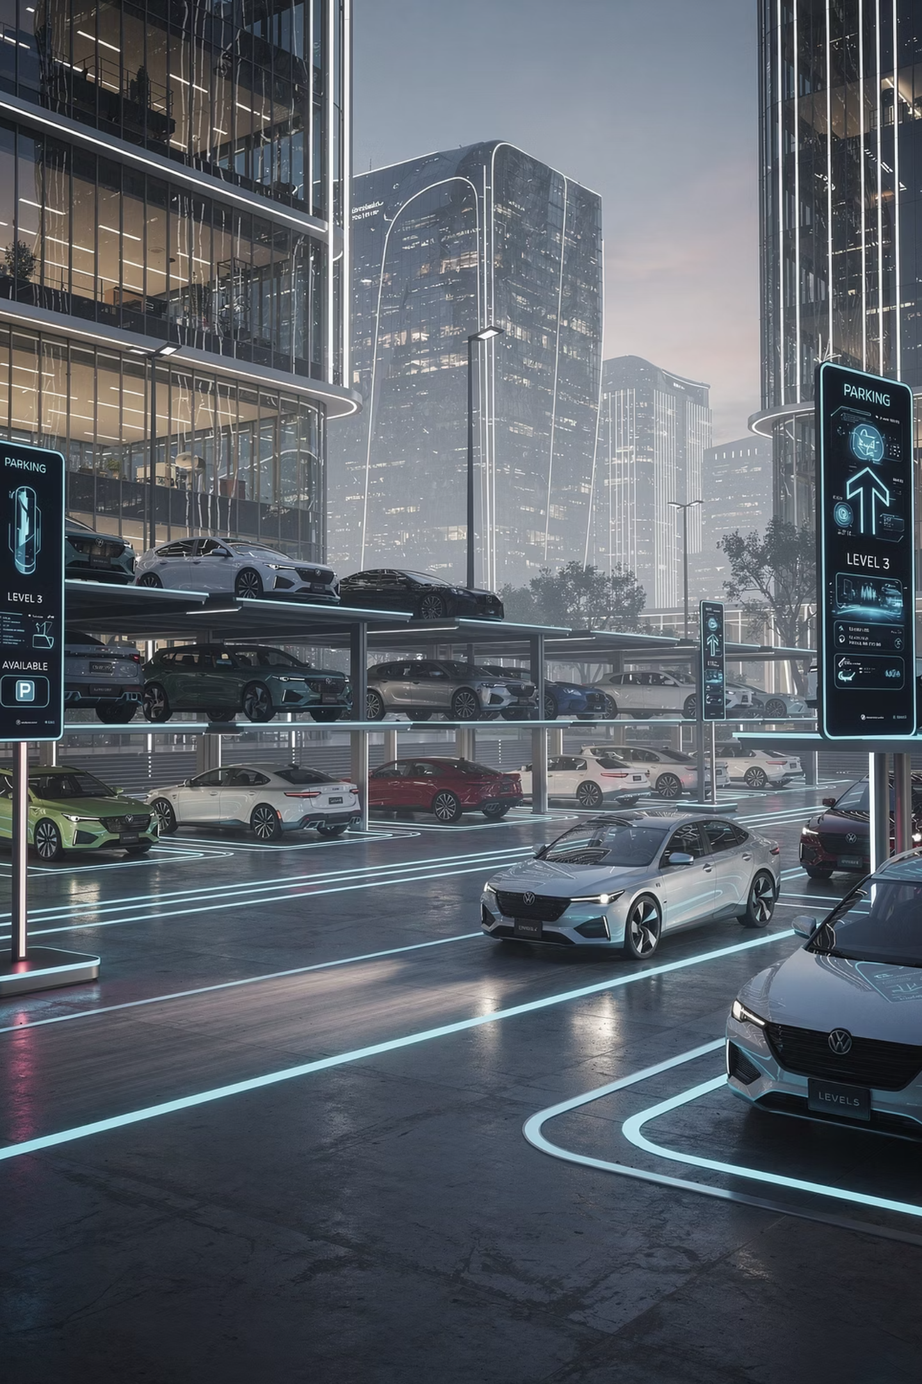




Zaključak
SmartParking sustav kombinira fizički IoT senzor, simulaciju, MQTT komunikaciju, ThingsBoard platformu i React web aplikaciju u cjelovito rješenje za pametno upravljanje parkiranjem. Sustav je modularan, skalabilan i jednostavan za pokretanje zahvaljujući Docker Composeu.
ESP32 + HC-SR04
Fizička detekcija vozila u stvarnom vremenu
ThingsBoard
IoT nadzor, telemetrija i dashboard
React + WebSocket
Real-time korisničko sučelje s kartom
Docker Compose
Jednostavno pokretanje svih servisa jednom naredbom

